Slide 1
Le trouble déficitaire de l’attention avec ou sans hyperactivité
TDA/H
MORGANE CARELLIER, ANNE-LAURE DEBUREAUX,
AMANDINE HIPPOLYTE, ALEXANDRE PORION, MARINE WALLON
PSYCHOLOGUES
LICENCE 3

Slide 2

Introduction
Le trouble de l’attention avec ou sans hyperactivité (TDAH) est caractérisé par :
  une inattention, des difficultés à se concentrer: « je suis très facilement distrait »
  une impulsivité marquée: « j’agis avant de réfléchir »,
  une agitation incessante: « je bouge trop et je ne peux pas m’en empêcher »
HYPERACTIVITE
INATTENTION
IMPULSIVITE
TDAH
Chacun de ces symptômes est + ou – intense selon l’enfant ou l’adolescent
Notes:
L’hyperactivité est un concept transnosographique (on peut le trouver dans plusieurs pathologies). Il est donc important de faire un diagnostic différentiel. Il va se faire entre les troubles de l’humeur, les troubles des apprentissages, les troubles des conduites, du comportement perturbateur et les troubles envahissant du développement. Sachant qu’il y a des comorbidités.
Le Trouble du Déficit de l’Attention avec ou sans Hyperactivité (TDAH) est un trouble du neurodéveloppement. Il entraîne souvent un handicap sévère et persistant résultant de niveaux élevés d’inattention, d’activité et de comportements impulsifs. Ce trouble débute dans la petite enfance (avant l’âge de 12 ans selon le DSM-5). Il est nécessaire d’observer une persistance des troubles durant au moins 6 mois et la présence des symptômes dans au moins deux contextes environnementaux différents de l’enfant, tel qu’en famille, à l’école, ou dans les loisirs, … Il peut néanmoins être observé une fluctuation des symptômes en fonction des situations vécues par l’enfant. L’enfant présente un fonctionnement en décalage par rapport à ses camarades du même âge. Pour que l’on puisse parler de TDAH, les symptômes doivent entraîner un retentissement sévère pour le quotidien de l’enfant. Alors qu’on assimile souvent le TDAH à des enfants turbulents. Il s’agit pourtant d’un trouble complexe qui associe 3 symptômes différents : l’inattention, l’hyperactivité et l’impulsivité. Ces symptômes ont une intensité plus ou moins forte selon l’enfant ou l’adolescence.

Slide 3
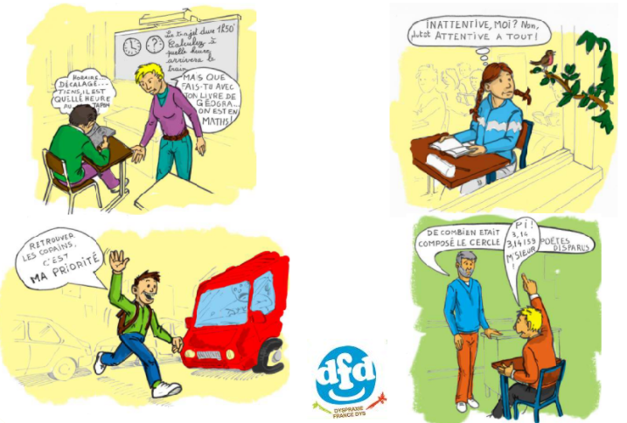
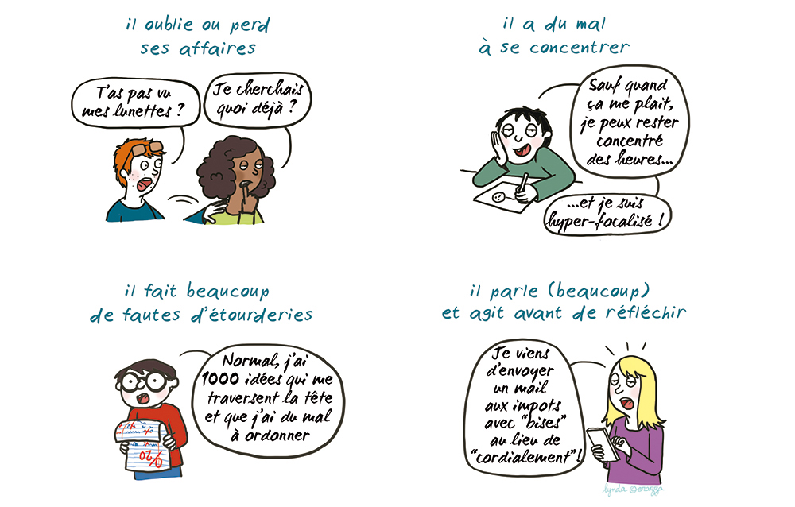
2 Motifs de consultation
« Difficultés d’apprentissage »
« Troubles du comportement »
Notes:
Les deux motifs de consultation qui amènent souvent à un diagnostic de TDAH sont des « difficultés comportementales » et des « difficultés scolaires ».

Slide 4
Exemples de difficultés évocatrices d’un TDAH
Enfant: peu ou pas d’amis, en conflit avec les parents, faible estime de soi.
Parents: facilement distrait, n’écoute pas, difficultés à s’organiser, oublis fréquents, agité, ne reste pas assis, conduites dangereuses, coupe la parole, impatient.
Ecole: Rêveur, dans la lune, fluctuation des capacités de concentration, difficultés à se concentrer, à mémoriser, à être autonome.
Notes:
Exemples de difficultés évocatrices d’un TDAH (non spécifique)
Ce que l’enfant décrit : peu ou pas d’amis ; en conflit avec les parents ; faible estime de soi.
Ce que la famille exprime : facilement distrait, n’écoute pas ; difficultés à s’organiser, oublis fréquents ; agité, ne reste pas assis, conduites dangereuses ; coupe la parole, impatient.
Ce que rapporte le milieu scolaire : Rêveur, dans la lune ; fluctuation des capacités de concentration ; difficultés à se concentrer, à mémoriser, à être autonome.

Slide 5
Les signes dans la vie quotidienne
Instabilité motrice
Hyperkinésie (tendance à passer d’une activité à l’autre sans en terminer aucune)
Impulsivité continuelle
Enfants imprudents, mises en danger fréquentes
Intolérance à la frustration et difficultés à respecter les règles et la discipline
Enfants irréfléchis, désinhibés et qui n’ont pas de retenue
Activités désordonnées ou mal coordonnées
Besoin de toucher à tout, jouent toujours avec quelque chose dans les mains
Bruyants
Incapable d’attendre leur tour
Oublient et perdent fréquemment leurs affaires
Réactions vives aux évènements qui les entourent avec bien souvent des réactions inappropriées et démesurées par rapport à la situation
Notes:
Instabilité motrice
Hyperkinésie (tendance à passer d’une activité à l’autre sans en terminer aucune)
Impulsivité continuelle
Enfants imprudents, mises en danger fréquentes
Intolérance à la frustration et difficultés à respecter les règles et la discipline
Enfants irréfléchis, désinhibés et qui n’ont pas de retenue
Activités désordonnées ou mal coordonnées
Besoin de toucher à tout, jouent toujours avec quelque chose dans les mains
Bruyants
Incapable d’attendre leur tour
Oublient et perdent fréquemment leurs affaires
Réactions vives aux évènements qui les entourent avec bien souvent des réactions inappropriées et démesurées par rapport à la situation

Slide 6
Troubles des fonctions exécutives
Parle et agit avant de réfléchir
Problème de motivation
Commence trop vite
Difficulté à modifier son point de départ
Attention limitée
Distrait, oublis
Inhibition, stratégie, flexibilité
Fonction exécutives
Attention
Lenteur
Problème pour faire 2 choses en même temps
Difficulté à travailler par étapes
Organise mal son travail

Slide 7
Critère diagnostic du DSM V
A. Un mode persistant d’inattention et/ou d’hyperactivité-impulsivité qui interfère avec les fonctionnement ou le développement, et caractérisé par (1) et/ou (2) :
1. Inattention : Six (ou plus) des symptômes suivants ont persisté pendant au moins 6 mois, à un degré qui ne correspond pas au niveau de développement et qui a directement des conséquences négatives sur les activités sociales et académiques/professionnelles :
  a) Souvent ne parvient pas à prêter attention aux détails ou fait des fautes d’étourderie dans les devoirs scolaires, le travail ou d’autres activités (néglige ou oubli e des détails le travail n’est pas précis).
  b) A souvent du mal à soutenir son attention au travail ou dans les jeux (difficulté à rester concentré durant un cours, une conversation, la lecture d’un texte long).
  c) Semble souvent ne pas écouter quand on lui parle personnellement (leur esprit parait ailleurs, même en l’absence d’une distraction manifeste).
  d) Souvent, ne se conforme pas aux consignes et ne parvient pas à mener à terme ses devoirs scolaires, ses tâches domestiques ou ses obligations professionnelles (commence le travail mais perd vite le fil et est facilement distrait).
  e) A souvent du mal à organiser ses travaux ou ses activités (difficulté à gérer des tâches séquentielles, à conserver ses outils et ses affaires personnelles en ordre, complique et désorganise le travail, gère mal le temps, ne respecte pas les délais fixés).
  f) Souvent évite, a en aversion, ou fait à contrecœur les tâches qui nécessitent un effort mental soutenu (le travail scolaire ou les devoirs à la maison ; pour les adolescents et les adultes, préparation de rapports, formulaires à remplir, revoir un long article).
  g) Perd souvent les objets nécessaires à son travail ou à ses activités (matériel scolaire, crayons, livres, outils, portefeuille, clés, papiers, lunettes, téléphone mobile).
  h) Souvent se laisse facilement distraire par des stimuli externes (pour les adolescents et les adultes, cela peut inclure passer du « coq à l’âne »).
  i) A des oublis fréquents dans la vie quotidienne (faire les corvées, les courses ; pour les adolescents et les adultes, répondre à ses appels, payer ses factures, respecter ses rendez-vous).
Notes:
A. Un mode persistant d’inattention et/ou d’hyperactivité-impulsivité qui interfère avec le fonctionnement ou le développement, et caractérisé par l’inattention et/ou l’hyperactivité/impulsivité :
1. Inattention : Six (ou plus) des symptômes suivants ont persisté pendant au moins 6 mois, à un degré qui ne correspond pas au niveau de développement et qui a directement des conséquences négatives sur les activités sociales et académiques/professionnelles

Slide 8
Critère diagnostic du DSM V
2. Hyperactivité et impulsivité : Six (ou plus) des symptômes suivants ont persisté pendant au moins 6 mois, à un degré qui ne correspond pas au niveau de développement et qui a un retentissement négatif direct sur les activités sociales et académiques/professionnelles :
  a) Remue souvent les mains ou les pieds ou se tortille sur son siège.
  b) Se lève souvent en classe ou dans d’autres situations où il est supposé rester assis (se lève en classe, au bureau ou à son travail, ou dans d’autres situations qui nécessitent de rester assis).
  c) Souvent, court ou grimpe partout, dans les situations où cela est inapproprié (chez les adolescents ou les adultes, cela peut se limiter à un sentiment d’agitation).
  d) A souvent du mal à se tenir tranquille dans les jeux ou les activités de loisir.
  e) Est souvent "sur la brèche" ou agit souvent comme s’il était "monté sur ressorts" (incapable ou inconfortable de se tenir immobile pendant un long moment, comme dans les restaurants, les réunions ; peut être perçu par les autres comme agité, ou comme difficile à suivre).
  f) Souvent, parle trop.
  g) Laisse souvent échapper la réponse à une question qui n’est pas encore entièrement posée (termine la phrase de leurs interlocuteurs ; ne peut attendre son tour dans une conversation).
  h) A souvent du mal à attendre son tour (lorsque l’on fait la queue).
  i) Interrompt souvent les autres ou impose sa présence (fait irruption dans les conversations, les jeux ou les activités ; peut commencer à utiliser les biens d’autrui, sans demander ou recevoir leur autorisation ; pour les adolescents et les adultes, peut s’immiscer ou s’imposer et reprendre ce que d’autres font).
Notes:
2. Hyperactivité et impulsivité : Six (ou plus) des symptômes suivants ont persisté pendant au moins 6 mois, à un degré qui ne correspond pas au niveau de développement et qui a un retentissement négatif direct sur les activités sociales et académiques/professionnelles

Slide 9
Critère diagnostic du DSM V
B. Certains des symptômes d’hyperactivité/impulsivité ou d’inattention étaient présents avant l’âge de 12 ans.
C. Certains des symptômes d’inattention ou d’hyperactivité/impulsivité sont présents dans deux ou plus de deux types d’environnement différents (à la maison, l’école, les loisirs ou le travail ; avec des amis).
D. On doit clairement mettre en évidence une altération cliniquement significative du fonctionnement social, scolaire ou professionnel et de la qualité de vie.
E. Les symptômes ne surviennent pas exclusivement au cours d’une schizophrénie, ou d’un autre trouble psychotique, et ils ne sont pas mieux expliqués par un autre trouble mental (trouble thymique, trouble anxieux, trouble dissociatif, trouble de la personnalité, intoxication par une prise de substance ou son arrêt).
Notes:
B. Certains des symptômes d’hyperactivité/impulsivité ou d’inattention étaient présents avant l’âge de 12 ans.
C. Certains des symptômes d’inattention ou d’hyperactivité/impulsivité sont présents dans deux ou plus de deux types d’environnement différents (à la maison, l’école, les loisirs ou le travail ; avec des amis).
D. On doit clairement mettre en évidence une altération cliniquement significative du fonctionnement social, scolaire ou professionnel et de la qualité de vie.
E. Les symptômes ne surviennent pas exclusivement au cours d’une schizophrénie, ou d’un autre trouble psychotique, et ils ne sont pas mieux expliqués par un autre trouble mental (trouble thymique, trouble anxieux, trouble dissociatif, trouble de la personnalité, intoxication par une prise de substance ou son arrêt).

Slide 10
Epidémiologie : 3 sous-types
Inattention
Les symptômes d’inattention sont prédominants.
Hyperactivité/Impulsivité
Les symptômes d’hyperactivité/impulsivité sont prédominants.
Mixte : le plus fréquent
Le patient présente à la fois les critères d’inattention et d’hyperactivité/impulsivité.
3 à 5 % Pop
Héritabilité 76 %
Notes:
Le TDAH se présente sous trois formes :
Mixte : le sujet présente à la fois les critères d’inattention et d’hyperactivité/impulsivité
Inattentif : les symptômes d’inattention sont prédominants
Hyperactif/Impulsif : les symptômes d’hyperactivité impulsivité sont prédominants.
En France, comme en Europe, le TDAH concerne entre 3 et 5% des enfants d’âge scolaire et 3% des adultes. L’héritabilité du TDAH serait de 76% selon une revue de littérature portant sur l’étude du TDAH chez les jumeaux, rassemblant 20 études, de S. Faraone publiée en 2005.

Slide 11
Variation des symptômes chez un même enfant
1) Dans les situations de supervision/duel (temps limité)
2) Dans les situations particulièrement intéressantes
3) Dans les situations de renforcement des comportements
Dans les situations exigeants un effort intellectuel ou attention soutenue
Dans les situations monotones (scolaires)
Dans les situations non-structurées (cantines/récréations)
Dans les situations avec beaucoup de distracteurs
Notes:
Les symptômes vont variés en fonction du contexte chez un même enfant.
Nous avons une diminution dans les situations de supervision/duel (temps limité) ; Dans les situations particulièrement intéressantes ; Dans les situations de renforcement des comportements.
Nous avons une augmentation dans les situations exigeants un effort intellectuel ou attention soutenue ; Dans les situations monotones (scolaires) ; Dans les situations non-structurées (cantines/récréations) ; Dans les situations avec beaucoup de distracteurs.

Slide 12
Comorbidités
TDA/H
sans comorbidité
± 30 %
Troubles du sommeil
TSLE
TLE
TDL/TSLO
TSAM/TAM
TDC / Dysgraphie
Troubles oppositionnel / des conduites
Comportements à risque
Trouble du spectre de l’autisme
Trouble du développement intellectuel, HPI
Troubles thymiques
Troubles bipolaires, etc.
Dépendance
Notes:
La liste n’est absolument pas complète …
Troubles du sommeil, troubles alimentaires
Trouble Spécifique du Langage Ecrits (TSLE)
Trouble développemental du langage (TDL / TSLO)
Trouble du Langage Ecrit (TLE) - Trouble du langage écrit non spécifié (TLE non spécifié)
Troubles Spécifiques des Apprentissages en Mathématiques (TSAM) ou Trouble des apprentissages non spécifique en mathématiques (TAM)
Trouble du développement de la coordination (TDC), dysgraphie
Troubles du comportement (TOP, trouble des conduites, etc.)
Comportement à risque (TS, Fugue, mise en danger, etc.)
Troubles de l’usage de substances
Trouble du spectre de l’autisme TSA
Trouble du développement intellectuel, précocité intellectuelle (dysharmonie, HPI)
Troubles anxieux, dépression, manque d’estime de soi…
Troubles bipolaires, et autres troubles de la personnalité…
En cas de suspicion de TDAH, l’enfant doit être adressé à un médecin spécialiste (pédiatre, neuropédiatre ou pédopsychiatre) qui proposera une prise en charge adaptée. Le médecin spécialiste s’appuiera sur des évaluations psychométriques et neuropsychologiques, ces tests permettront de mieux identifier les difficultés de l’enfant et d’étayer le diagnostic. Le diagnostic se fait sur des éléments cliniques essentiellement en fonction de l’ensemble des informations recueillies à propos des difficultés de l’enfant et de leur retentissement sur la vie quotidienne. D’autres bilans peuvent s’avérer nécessaire en fonctions des difficultés identifier et des comorbidités éventuelles : orthophonie, psychomotricité, ergothérapie, etc. Ces différents bilans serviront également pour établir la stratégie de prise en charge.

Slide 13
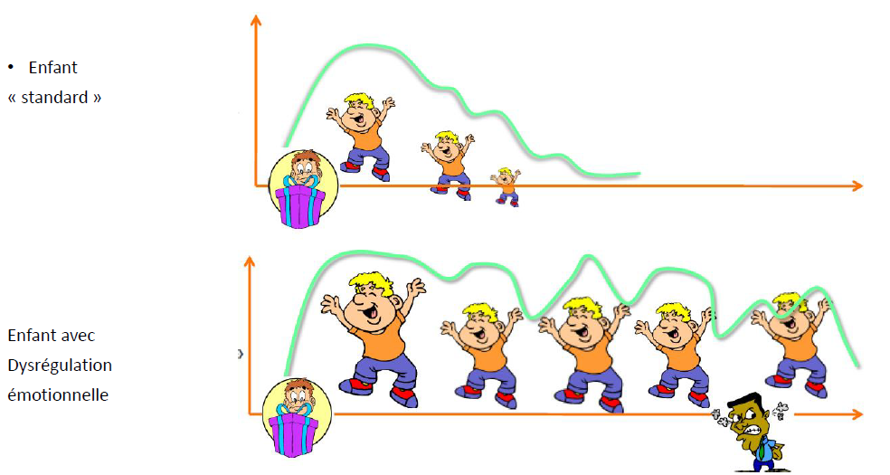
Dysfonctionnement du système de régulation des émotions : 80% des TDAH

Slide 14
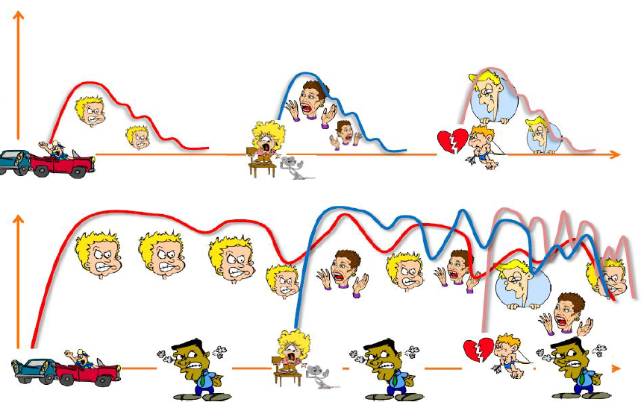
Quand ça se cumule…

Slide 15
Les forces du TDAH
Pertinent
Rapide
Énergique
Imaginatif/créatif
Curieux
Humour
Volontaire

Slide 16
Bilans
Bilans intellectuels :
WPPSI-IV, WISC-V, WAIS-IV,
K-ABC, …
Bilans attentionnels :
TEA-Ch,
Nepsy-2,
TAP (Zimmermann & Fimm),
P.A.S.A.T.,
Double tâche de Baddeley,
K.T. : Test d’attention concentrée,
BAMS-T,
D2 : Test d’attention concentrée,
Barrage de Zazzo,
Test des cloches
The ballons test,
Test d’attention sélective Spinnler & Tignoni,
Barrage de Mésulam.
Bilans des fonctions exécutives : BRIEF
Inhibition :
Stroop,
Hayling,
Go/No go,
Test d’appariement d’image
Flexibilité :
Trail Making Test (TMT),
Fluence catégorielles et orthographiques.
Planification et organisation :
Tour de Londres – Tour de Hanoï,
Labyrinthe de Porteus,
Le zoo, Questionnaire, Test des six éléments, Jugement temporel de la Behavioural Assessment of the Dysexecutive Syndrome (BADS),
Figure de Rey – Figure de Taylor.
Questionnaires comportementaux :
Conners (plusieurs versions),
SNAP-IV,
BASC-3,
Attention-Deficit with Hyperactivity Rating Scale IV (ADHD-RS),
Strengths and Weaknessness of ADHD-symptoms and Normal-Behavior (SWAN) scale.
Notes:
Liste non exhaustive de tests pour évaluer le TDA/H

Slide 17
Présentation de Bilans
WISC-V
Nepsy-2
TEA-Ch
Test d’Appariement d’Image
Test de Stroop
Figure Complexe de Rey A et B
Échelle de Conners
BRIEF

Slide 18
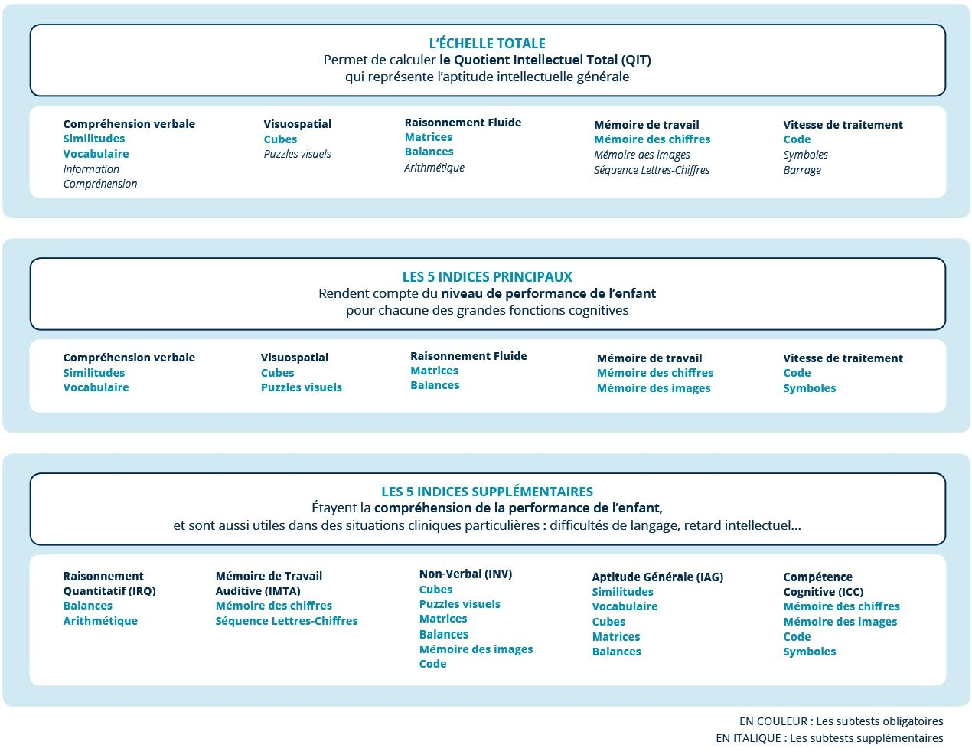
WISC-V

Slide 19

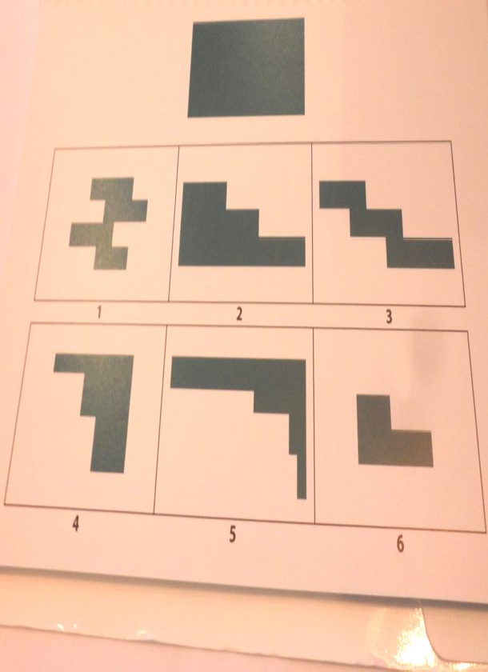
Notes:
IVS : cubes et puzzles

Slide 20
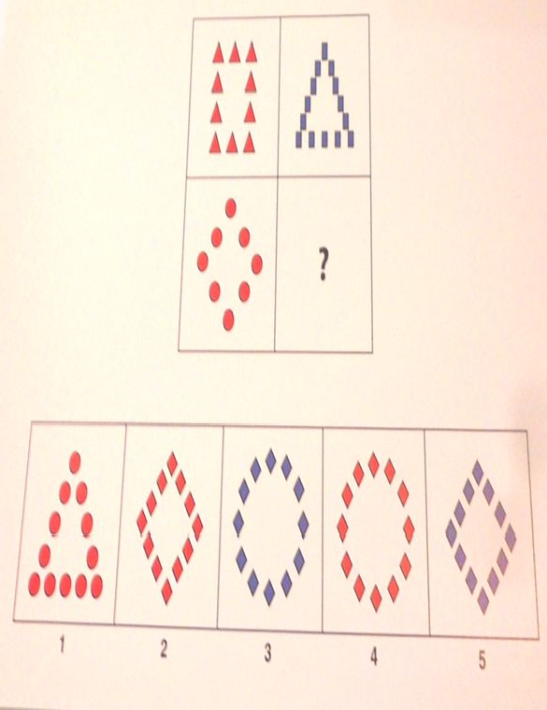
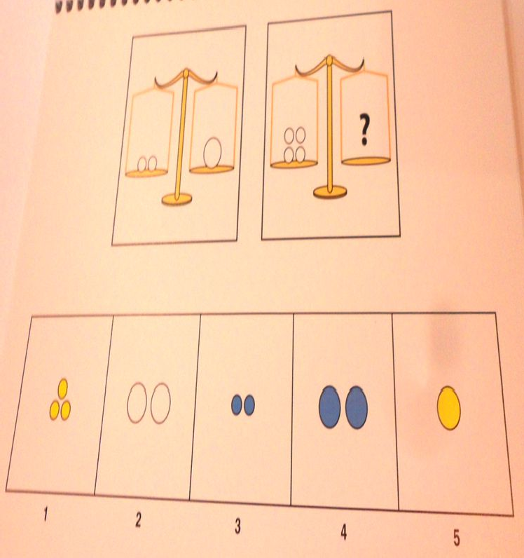
Notes:
IRF : matrices et balances (arithmétique)

Slide 21

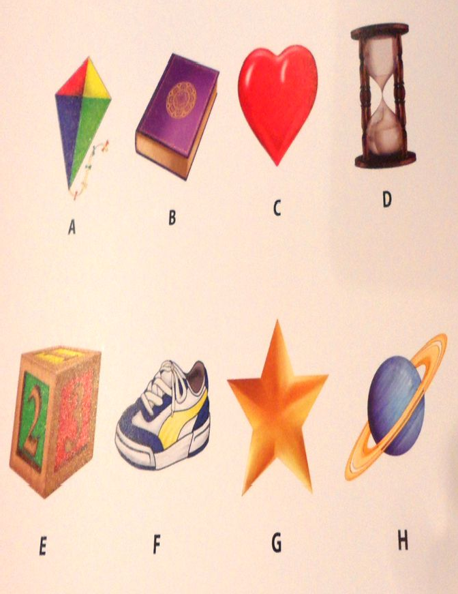
Notes:
IMT : mémoire de chiffre, mémoire des images, séquence lettre chiffre

Slide 22
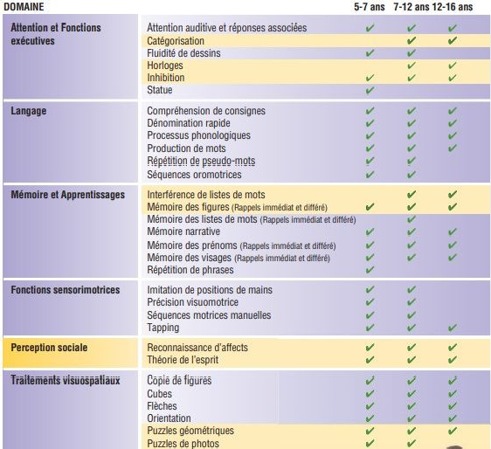
NEPSY-2

Slide 23
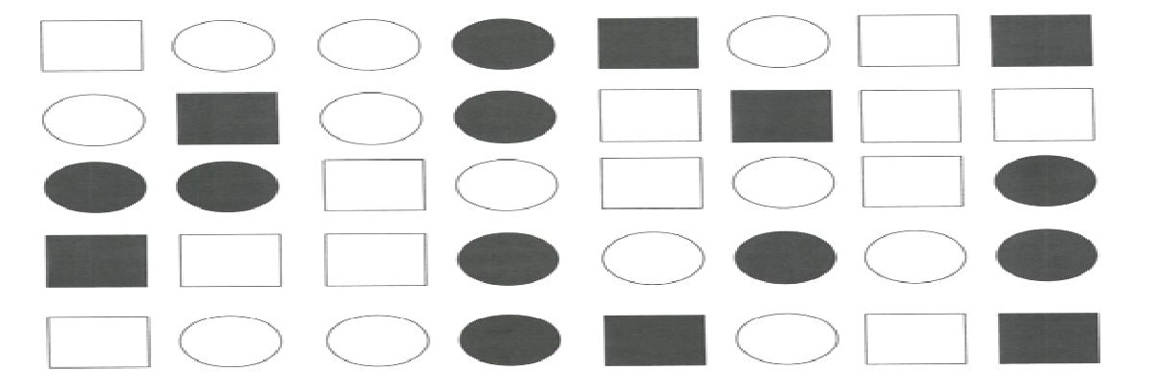
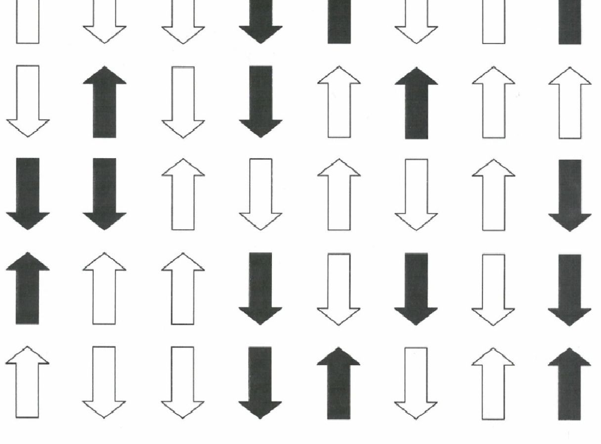
Notes:
inhibition

Slide 24

Notes:
Attention auditive

Slide 25

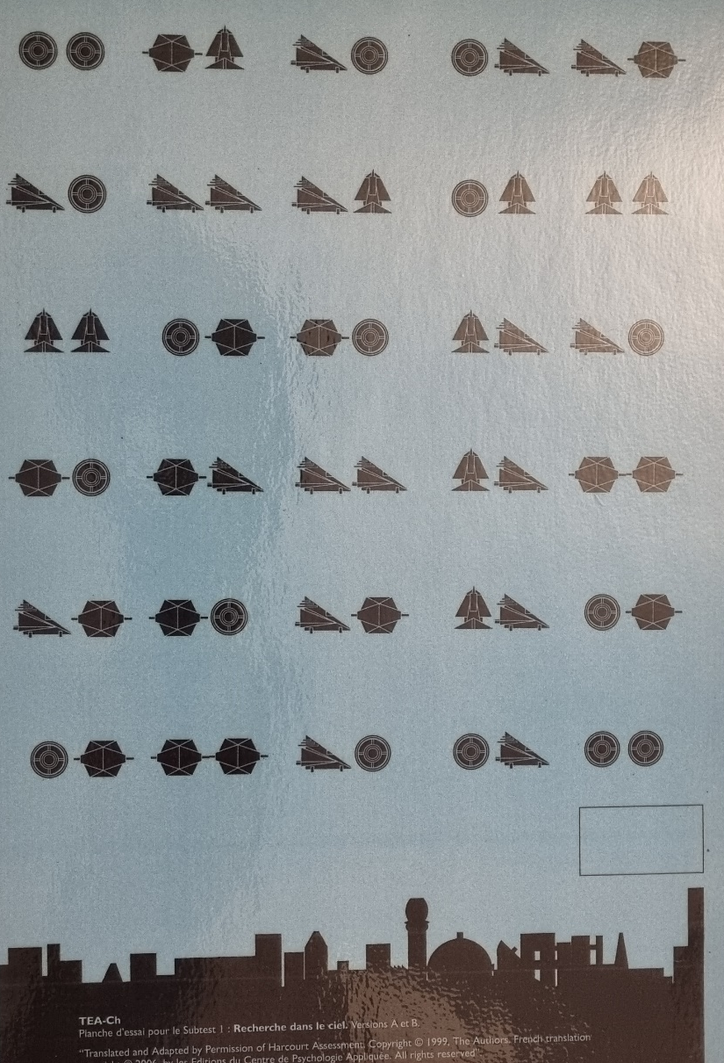
TEA-Ch : Attention sélective visuelle

Slide 26
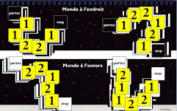
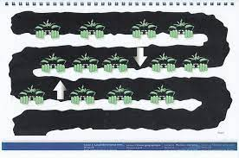
TEA-Ch : Fonctions exécutives
Notes:
Focus attentionnel, flexibilité mentale…

Slide 27
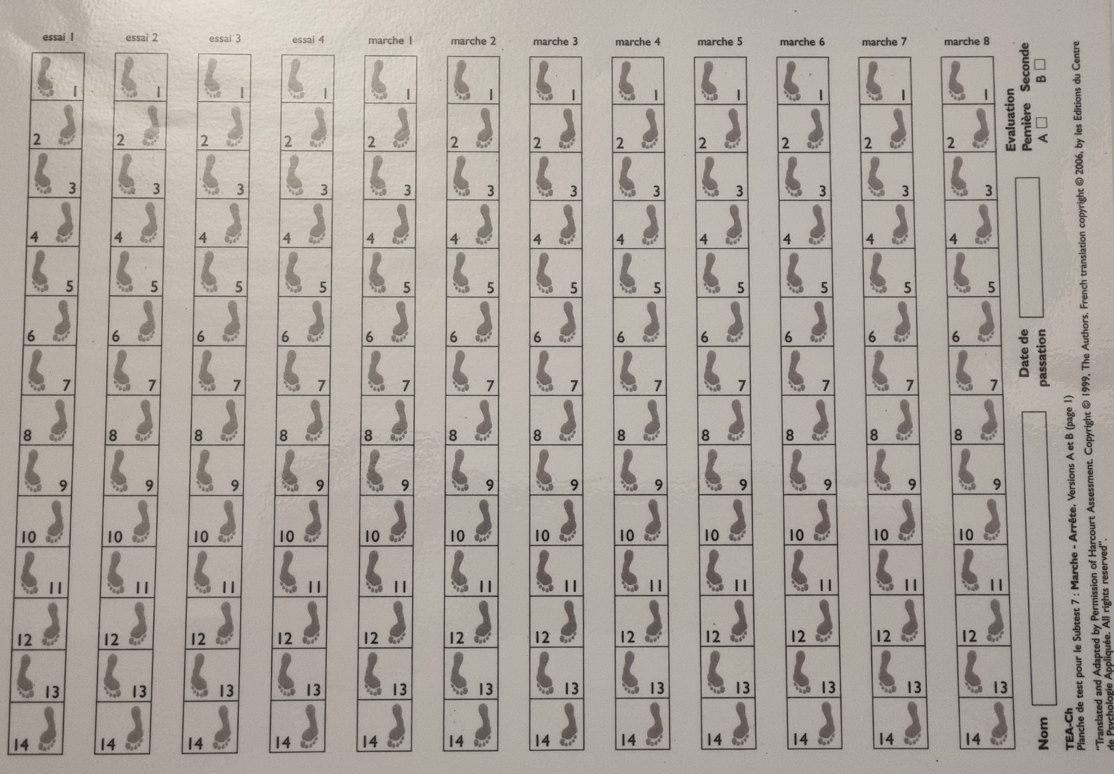
TEA-Ch : Attention soutenue et Inhibition
Notes:
Inhibition

Slide 28
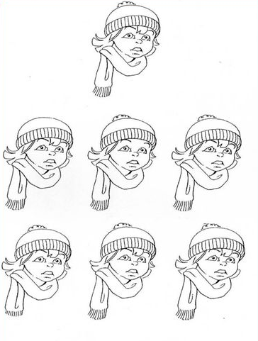
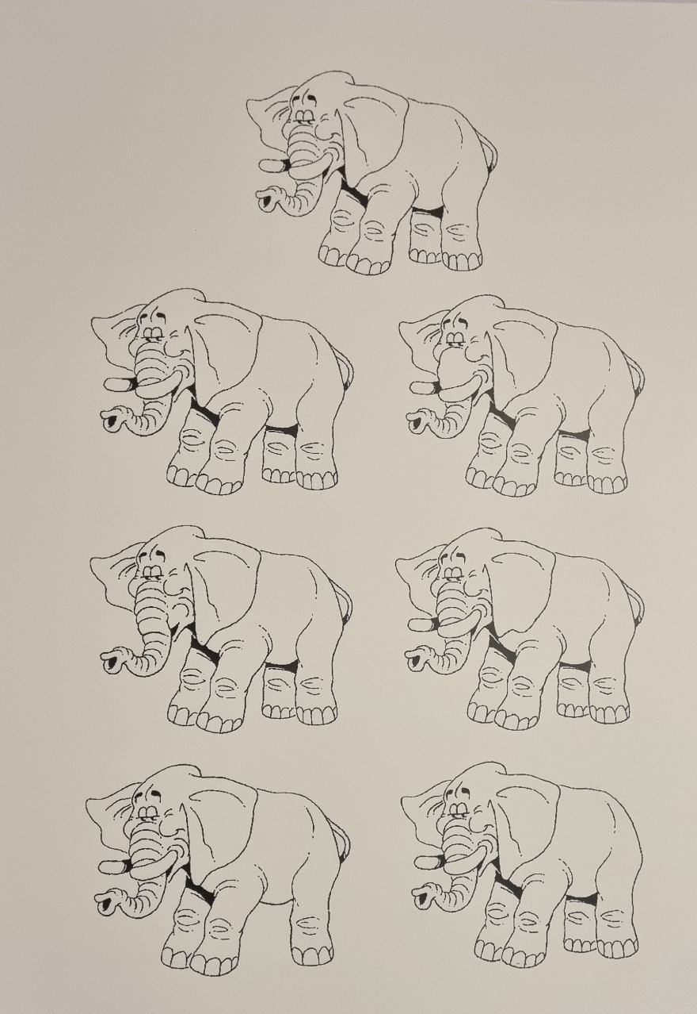
Test d’appariement d’images
Notes:
Evaluation de l’inhibition
Tendance à l’impulsivité cognitive

Slide 29
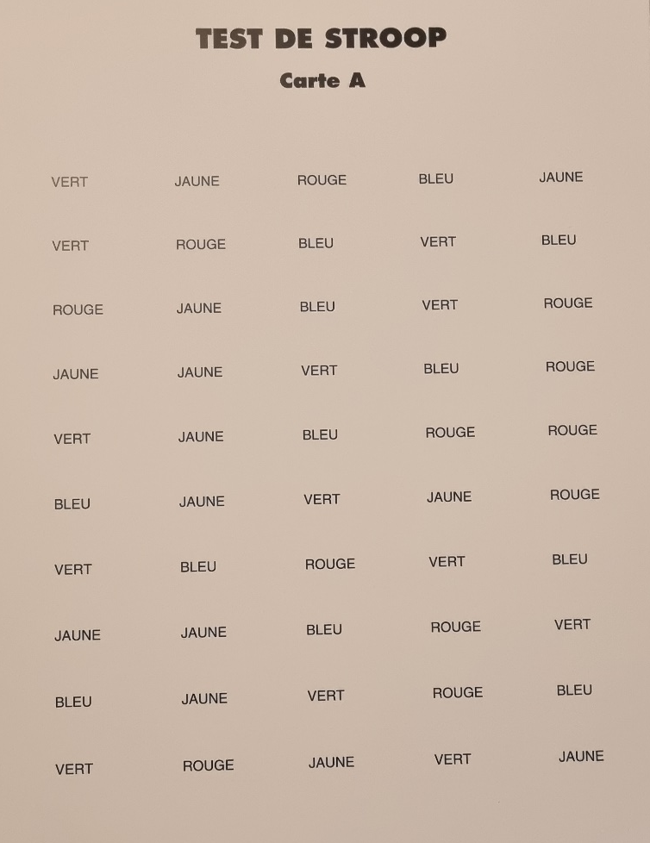
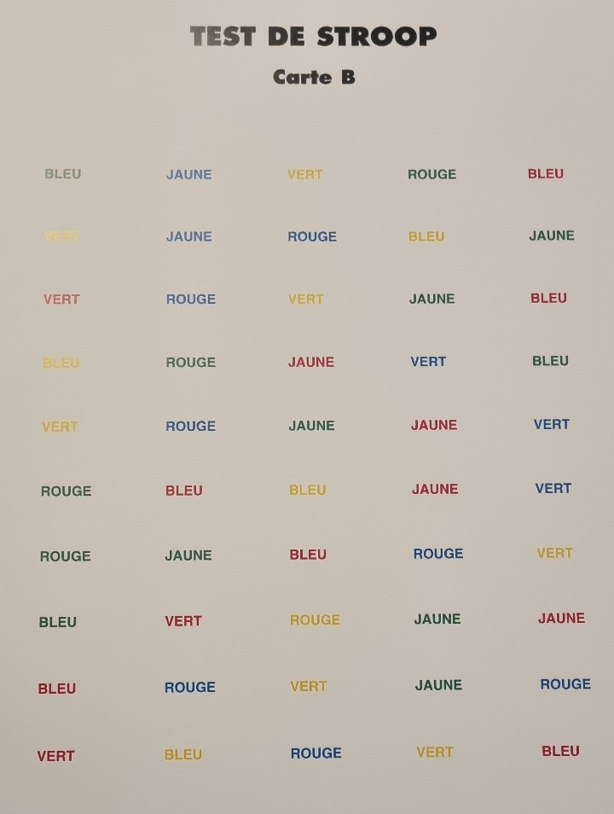

Stroop
Notes:
Les enfants qui ont un TDAH sont plus lent pour réaliser la tâche d’interférence. Ils font également plus d’erreur quand ils ont un temps de latence très court. Ils ont de plus grandes difficultés à inhiber les réponses habituelles.

Slide 30
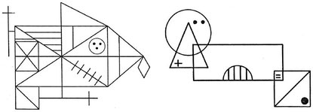
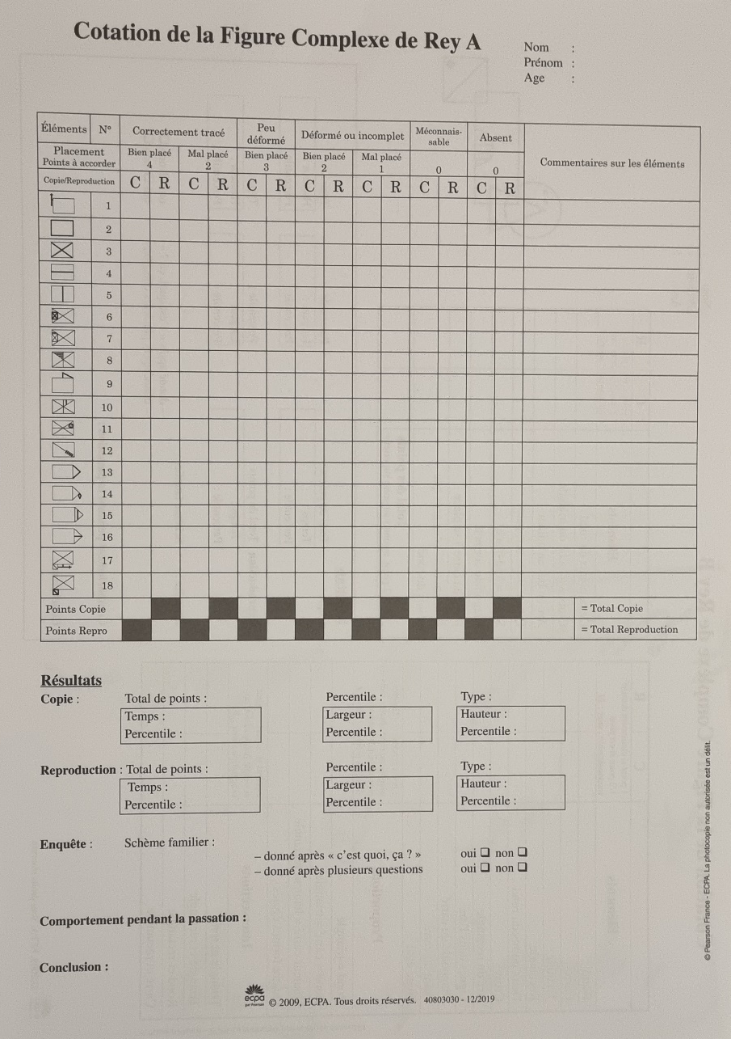
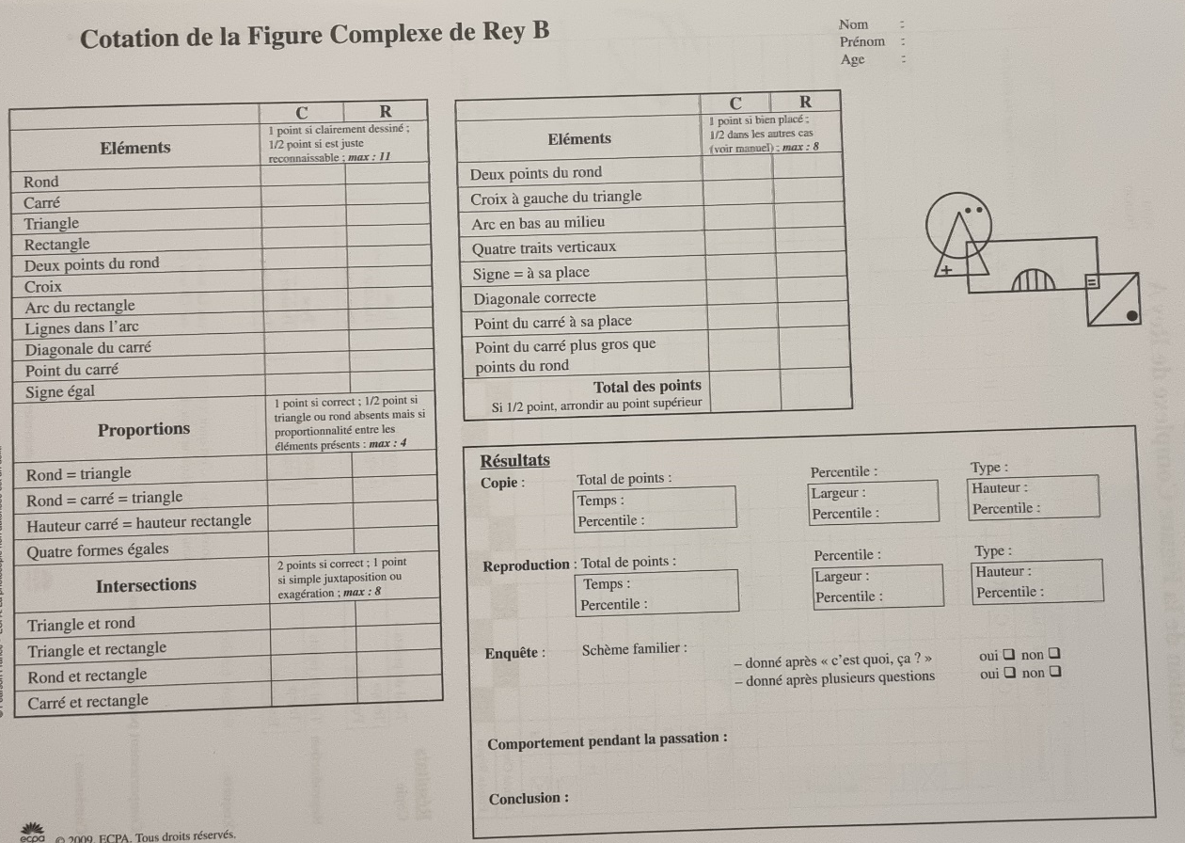
Figure Complexe de Rey A et B
Notes:
Outils pour les enfants, adultes et PA
Ici on s’intéresse surtout au type 1 à 7 pour estimer le développement de l’organisation et de la planification

Slide 31
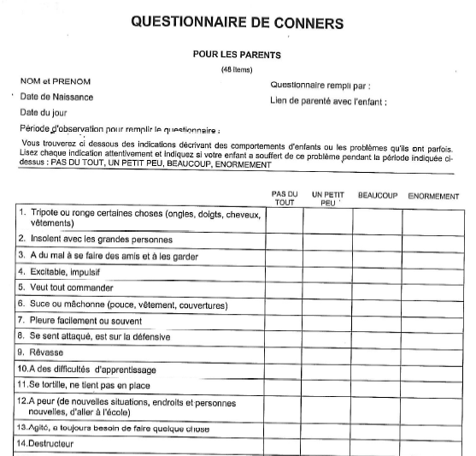
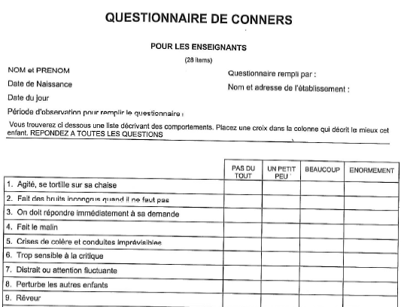
Échelle de Conners
Notes:
Conners pour estimer la présence de symptôme dans deux lieux différents : maison et école

Slide 32
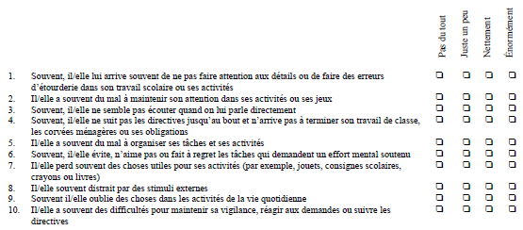
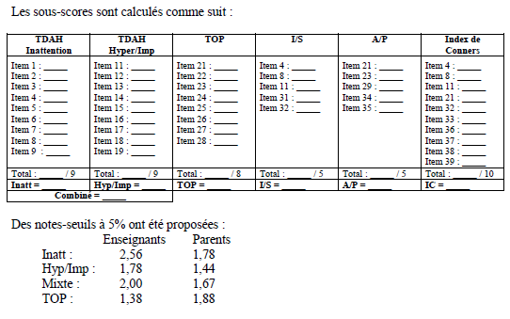
SNAP-IV
Notes:
Le SNAP-IV est composé de 90 questions permettant de déterminer si un enfant ou un jeune adulte souffre de TDAH ou de TOP. Il existe plusieurs versions. Il est complété par les parents.
Les items de la SNAP-IV sont cotés de 0 à 3 (0=Pas du tout, 1=Juste un peu, 2=Nettement, 3=Énormément). Les sous-scores sont calculés en sommant les scores des items et en divisant par le nombre d’items.

Slide 33
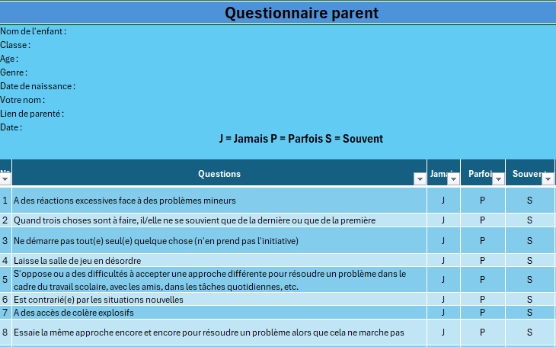
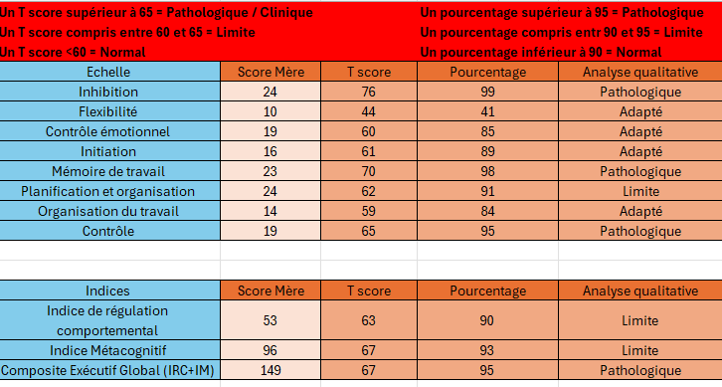
BRIEF
Notes:
La BRIEF (Behavioral Rating Inventory of Executive Function) propose une évaluation des comportements exécutifs dans les milieux scolaire et/ou familial chez les enfants et adolescents de 5 à 18 ans. Les fonctions exécutives correspondent à un ensemble de processus responsables de la régulation et du contrôle cognitif, émotionnel et comportemental. Pour produire un profil fiable et détaillé des dysfonctionnements exécutifs dans la vie quotidienne, la BRIEF évalue les comportements à partir de 86 questions regroupées en 8 échelles, 2 indices et 1 score exécutif global (CEG, IM, IRC, Inhibition, Flexibilité, Contrôle émotionnel, Initiation, Organisation matérielle, Mémoire de travail, planification/Organisation, Contrôle). La BRIEF fournit une évaluation précise et fiable des dysfonctionnements exécutifs, pour mieux comprendre et intervenir sur les aspects cruciaux du développement, c’est un outil possédant une grande sensibilité. Les échelles "négativité" et "incohérence" assurent la fiabilité des résultats.

Slide 34
Cas clinique
Baptiste est né à terme, eutrophe, Apgar 10/10. Il a marché à l’âge de 12 mois. Il n’y a rien à signaler concernant son développement psychomoteur et langagier. Au niveau ORL et visuel, Baptiste ne présente pas de trouble.
Baptiste habite avec ses parents, il a deux grandes sœurs issues d’une première union âgées de 12 ans et 10 ans et a également une petite sœur de 3 ans. Son institutrice le trouve très dissipé en classe. Il est décrit par ses parents comme un enfant ayant besoin de beaucoup d’attention à la maison. Il est très fusionnel avec sa maman et peut sembler parfois inquiet à l’idée de se séparer d’elle, il dort la plupart du temps avec ses parents. Par ailleurs, c’est un enfant qui peut parfois manquer d’autonomie et qui a du mal à se consacrer pleinement à une activité. Ses parents me confient également un manque d’investissement sur le plan scolaire, il perd régulièrement ses affaires. Au niveau relationnel, Baptiste a peu d’amis selon ses parents ce qui peut générer une certaine inquiétude.
Au niveau apprentissage, Baptiste est en classe de CE2 et a beaucoup de mal à trouver sa place dans la classe et à rentrer dans les apprentissages. Il est très agité et a du mal à tenir sur sa chaise ou respecter le rythme de la classe. Sa scolarité en maternelle est décrite comme compliquée.
Baptiste se présente comme un enfant souriant et plutôt réservé. Il est au départ assez calme et reste sur sa chaise pour colorier. Au fil de l’entretien avec ses parents, Baptiste se lève, bouge, veut sortir de la pièce et il n’arrive pas à canaliser son attention sur une activité.
Lors des séances, Baptiste répond aux questions tout en s’agitant sur sa chaise. Lors de la passation des bilans, la coopération et la participation sont relativement bonnes mais assez brèves. Les consignes sont toutes comprises.
Notes:
Baptiste est né à terme, eutrophe, Apgar 10/10. Il A marché à l’âge de 12 mois.
Il n’y a rien à signaler concernant son développement psychomoteur et langagier. Au niveau ORL et visuel, Baptiste ne présente pas de trouble.
Baptiste habit avec ses parents, il a deux grandes sœurs issues d’une première union âgées de 12 ans et 10 ans et a également une petite sœur de 3 ans. Son institutrice le trouve très dissipé en classe. Il est décrit par ses parents comme un enfant ayant besoin de beaucoup d’attention à la maison. Il est très fusionnel avec sa maman et peut sembler parfois inquiet à l’idée de se séparer d’elle, il dort la plupart du temps avec ses parents. Par ailleurs, c’est un enfant qui peut parfois manquer d’autonomie et qui a du mal à se consacrer pleinement dans une activité. Ses parents me confient également un manque d’investissement sur le plan scolaire, il perd régulièrement ses affaires. Au niveau relationnel, Baptiste a peu d’amis selon ses parents ce qui peut générer une certaine inquiétude.
Au niveau apprentissage, Baptiste est en classe de CE2 et a beaucoup de mal à trouver sa place dans la classe et à rentrer dans les apprentissages. Il est très agité et a du mal à tenir sur sa chaise ou respecter le rythme de la classe. Sa scolarité en maternelle est décrite comme compliquées.
Baptiste se présente comme un enfant souriant et plutôt réservé. Il est au départ assez calme et reste sur sa chaise pour colorier. Au fil de l’entretien avec ses parents, Baptiste se lève, bouge, veut sortir de la pièce et il n’arrive pas à canaliser son attention sur une activité.
Lors des séances, Baptiste répond aux questions tout en s’agitant sur sa chaise. Lors de la passation des bilans, la coopération et la participation sont relativement bonnes mais assez brèves. Les consignes sont toutes comprises.

Slide 35
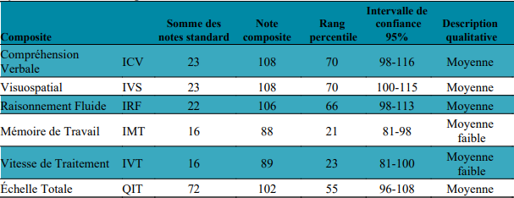
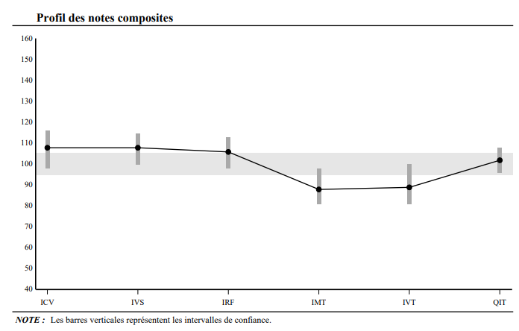
WISC-V : Indices principaux
Notes:
Les indices de vitesse de traitement et de mémoire de travail sont dans la moyenne faible. On retrouve une courbe en S.

Slide 36
Analyse WISC-V
ICV dans la moyenne de la classe d’âge:
  Capacités de conceptualisation et d’élaboration verbale qui sont acquises.
  Vocabulaire et Connaissances générales qui sont développés.
IVS dans la moyenne de la classe d’âge :
  Compétences visuo-spatiales et visuo-constructives qui sont maitrisées.
  Bonnes capacités de rotation mentale et d’analyse de stimuli abstraits.
IRF dans la moyenne de la classe d’âge :
  Bon raisonnement logique et quantitatif.
  Difficultés mnésiques visibles lors de la passation du subtest arithmétique (oublis).
IMT dans la moyenne faible de la classe d’âge :
  Performances mnésiques moindres en empans simples et complexe.
  Mémoire visuelle fragiles (majorées par les difficultés attentionnelles).
IVT dans la moyenne faible de la classe d’âge :
  Erreurs de copie en code, erreurs et lignes passées en symboles, lenteur d’exécution.

Slide 37
TEA-Ch
Notes:
Percentile : La quasi-totalité des scores sont sous les 25%. Il présente des troubles de l’attention sélective, soutenue et divisée. Les fonctions exécutives sont moindres.
Baptiste a pris beaucoup de temps pour effectuer le travail et était dispersé. Il n’utilise pas de stratégie de recherche adaptée pour effectuer les tâches d’attention sélective. Il passe plusieurs fois sur les mêmes items sans effectuer une bonne analyse.
Très rapidement Baptiste perd le fil lorsqu’il doit compter et ajoute des coup de fusil. Il est impulsif lorsqu’il doit effectuer le subtest Marche-arrête, il dépasse pour la quasi-totalité des items. Il réussit à effectuer les petits hommes verts car il est motivé par la tâche qui lui semble ludique. Malgré tout, les résultats montrent une fragilité en flexibilité mentale. Les capacités en attention divisée sont moindres.

Slide 38
Conners Parents
Notes:
Les résultats mettent en évidence des troubles du comportement, des troubles dans les temps d’apprentissage, de l’impulsivité, et des troubles de l’attention (Index). Il ne semble pas présenter de troubles somatique et d’anxiété.

Slide 39
Conners Enseigante
Notes:
Il présente des troubles du comportement, de l’hyperactivité et des troubles de l’attention (Index) à l’école. Il ne semble pas être passif (dans la lune).

Slide 40
Notes:
La BRIEF met en évidence des difficultés exécutives à la maison et à l’école

Slide 41
Hypothèse diagnostique
Troubles du déficit de l’attention avec hyperactivité/impulsivité

Slide 42
Prise en charge
Psychothérapie / Remédiation cognitive
+ Guidance éducative
Aménagements scolaires/Professionnels
Travail de la mésestime de soi
Traitement médicamenteux : Méthylphénidate Ritaline ®, Quasym ®, Medikinet ®, Concerta ®
Traitement des comorbidités

Slide 43
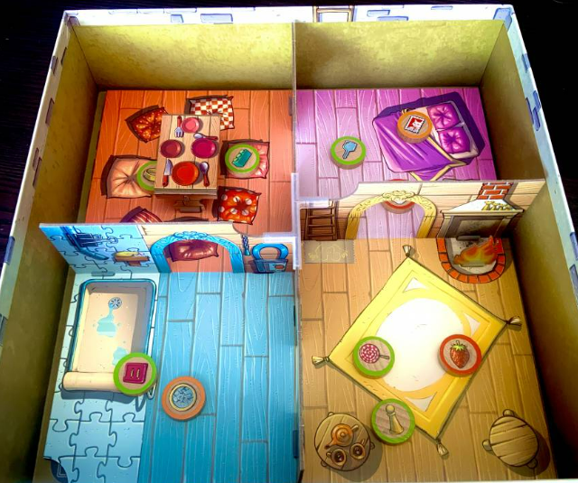
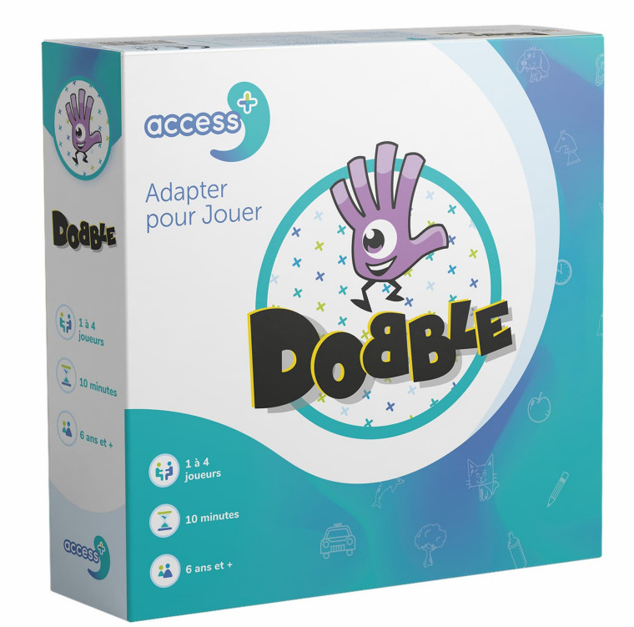
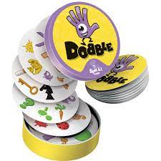
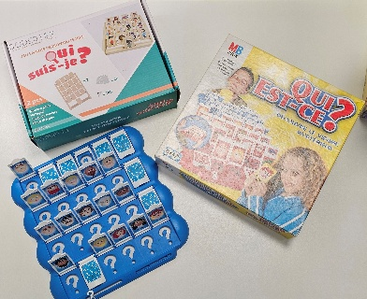

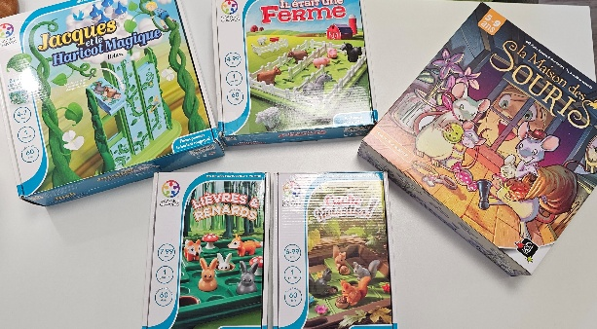
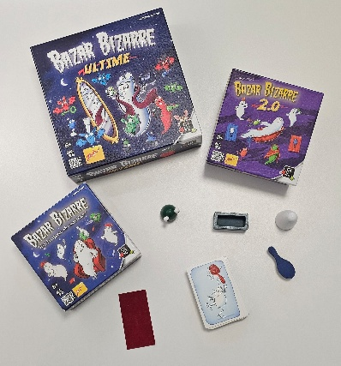
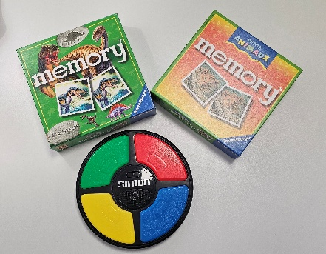
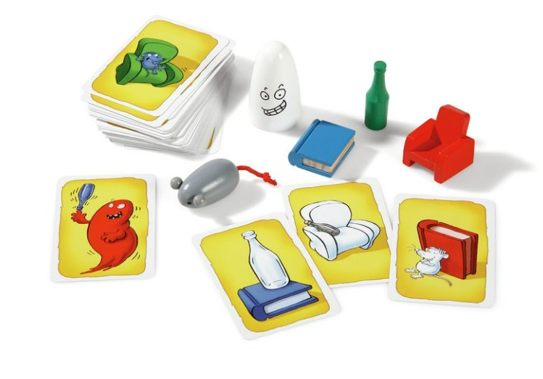

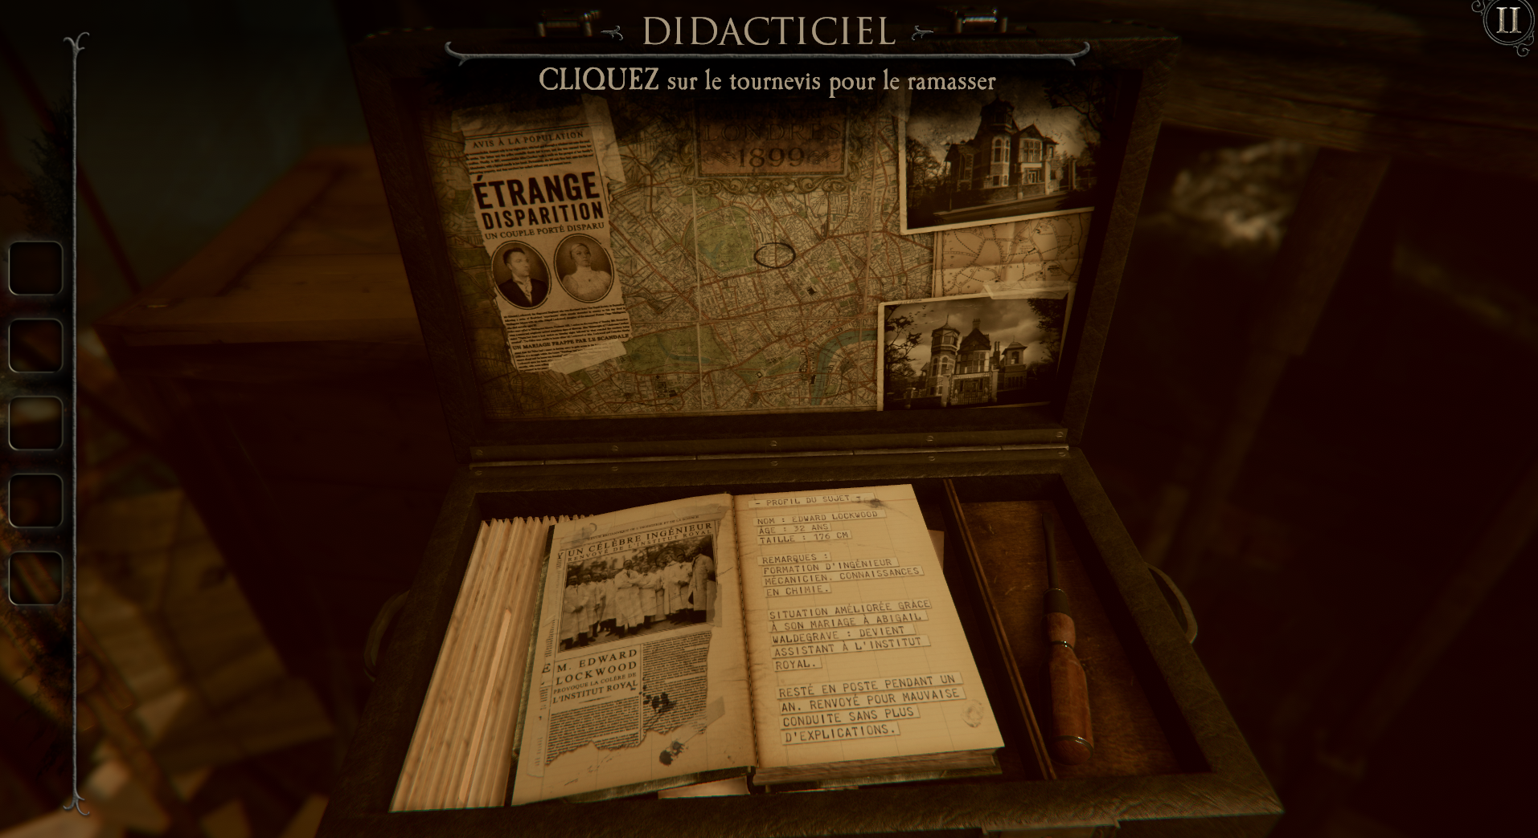


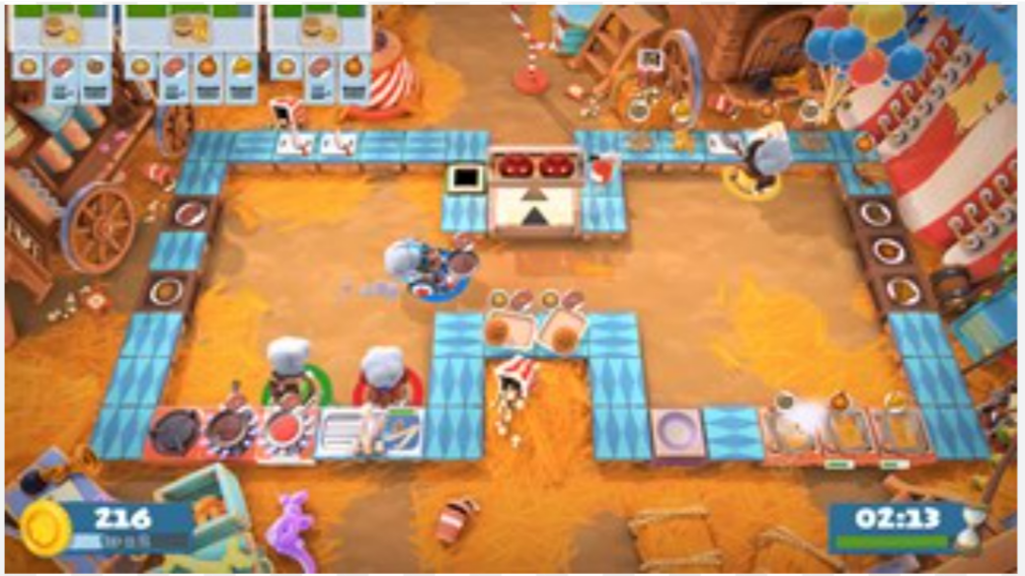
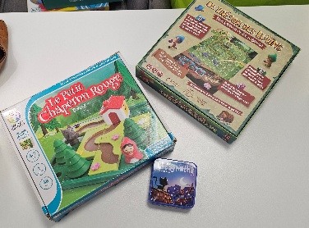
Quelle rééducation proposer ?
Notes:
La rééducation vise à travailler l’attention, les stratégies, les fonctions exécutives, la mémoire, Il est possible d’utiliser des outils de remédiation cognitive, des jeux de sociétés, etc. La psychoéducation est importante pour que les parents et surtout l’enfant s’investissent dans la rééducation,
Cognibulle® est un logiciel de remédiation cognitive qui est constitué de 10 Ateliers. Ses Ateliers sont construits sur un modèle de jeux vidéo. Chaque Atelier comprend 10 niveaux. Cette remédiation cognitive s’applique auprès d’enfants qui présentent des difficultés d’apprentissage liées à des problèmes d’attention et de mise en œuvre des fonctions exécutives.
Le Programme Attentix propose une approche globale du phénomène de l'attention en classe. Il vise à outiller les enseignants pour prévenir les difficultés scolaires des élèves du primaire et pour mieux intervenir auprès de ceux qui présentent des difficultés d'apprentissage.
PIFAM: PROGRAMME D’INTERVENTION SUR LES FONCTIONS ATTENTIONNELLES ET MÉTACOGNITIVES : Le PiFAM est un programme de remédiation conçu pour faciliter l’apprentissage, la réussite scolaire et les relations à leurs pairs, des enfants présentant des troubles d’apprentissage -entre autres : TDAH, troubles dys ou Trouble du Spectre Autistique.
COGMED (2012, Klingberg, ECPA) : mémoire de travail (Gain TDAH : Amélioration de la mémoire de travail et des fonctions exécutives Amélioration significative des scores Inattention et hyperactivité/impulsivité)
Réflecto (Gagné et Longpré, 2004) : fonctions exécutives
La remédiation cognitive virtuel (VR) et informatique/numérique

Slide 44
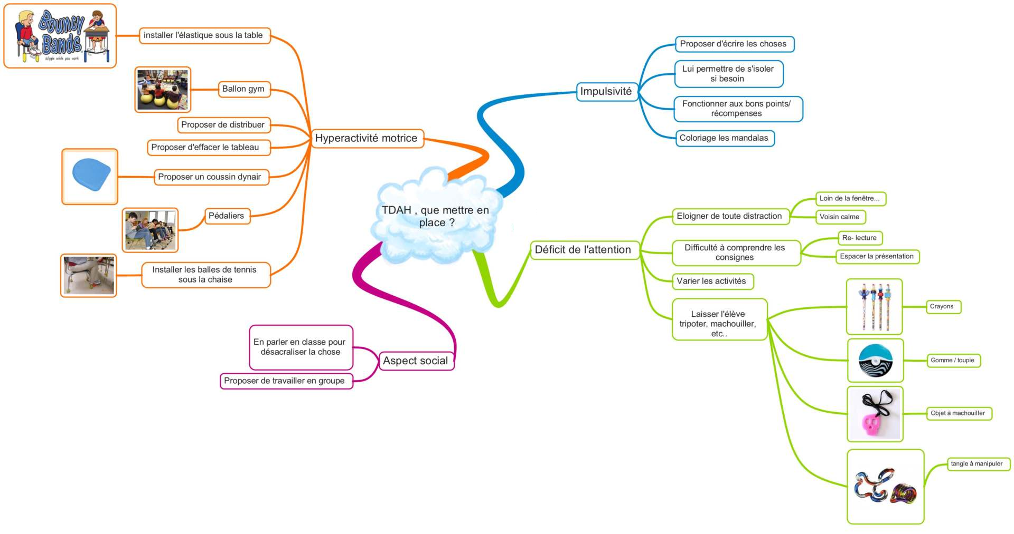
Aménagements pédagogiques
Notes:
Carte mentale qui donne quelques exemples d’adaptation scolaire
D’autres possibilités :
Être vigilant quant à la fatigabilité de l’enfant
Donner une consigne à la fois / séquencer les actions
Placer l’enfant proche de l’enseignant(e)
Limiter les sources de distraction entre l’enfant et le tableau (le placer proche du tableau)
Épurer son espace de travail (ne sortir que les outils nécessaires à l’exercice)
Proposer des repères de couleur pour l’aider dans son organisation
Favoriser une bonne position à table (pieds touchent le sol, accoudoirs contenants)
Proposer des fidgets
Assise sur un coussin ou gros ballon
Accompagnement de l’AESH en classe

Slide 45
Préconisations scolaires (MDA, PAP, PPRS, PPRE)
Déterminer avec l’élève une place face au tableau plutôt devant, loin des fenêtres qui distraient, seul ou avec un élève calme, placer l'élève en priorité près du bureau de l'enseignant, Prioriser un bureau seul, Réduire au minimum le matériel sur son bureau, Éviter de l'asseoir près des fenêtres ou du couloir.
Éviter les éléments distrayants dans la classe (sonores, visuels),
Attirer l’attention de l’élève lorsqu’il décroche sans le brimer,
Utiliser des activités motivantes et rendre l’élève actif,
Mettre en avant les informations à retenir avec de la couleur, surlignage, cadres, logos …
Donner des résumés courts de la leçon avec les principaux éléments à retenir,
Alterner souvent les phases de travail, d’écoute, de recherche … et privilégier de courtes durées tout en permettant de terminer un travail
Concentrer les nouveaux apprentissages en début de journée
Alléger la taille et la durée des exercices et évaluations
Faire des consignes courtes et simples
Éviter les recto verso qu’ils oublieront de retourner
Aller voir l’élève régulièrement lors d’un exercice ou d’une évaluation pour s’assurer qu’il est concentré. Si besoin, lui faire oraliser son raisonnement pour qu’il ne perde pas le fil.
Éviter de diviser son attention en lui demandant une seule tâche à la fois : soit il écoute soit il écrit, mais pas de double tâche.
Lui laisser le temps de répondre ou de réagir, sans formuler d'autres requêtes, mais éventuellement en redonnant la consigne.
Donner des consignes claires et brèves avec un vocabulaire simple. Possibilité d'utiliser des supports visuels simples et dépouillés (pictogramme, illustration des consignes, tableaux...). Ne pas hésiter à utiliser des repères avec les couleurs, les surlignages. Ces outils d'aide-mémoire simplifiés peuvent être réalisés avec lui.
Diviser les tâches en plusieurs étapes pour encourager le sentiment de maîtrise et réduire les risques d'échec et de frustration.
Le temps des apprentissages peut être fractionné en privilégiant des séances de travail de 10-15 minutes environ séparées par 5 minutes de pause. Penser aux activités ludiques qui peuvent enrôler l'élève dans la tâche.
Vérifier que l'élève est attentif lors de la consigne : celle-ci sera beaucoup plus entendue si elle est personnalisée (en s'approchant de lui, en le regardant, en le nommant). Il est fortement conseillé de lui demander de reformuler la tâche à réaliser. Ne pas oublier qu'une consigne donnée collectivement a peu de chance d'être perçue par l'élève TDAH.
Notes:
Les préconisations scolaires (MDA, PAP, PPRS, PPRE …) :
Maison départemental de l'autonomie (MDA)
Déterminer avec l’élève une place face au tableau plutôt devant, loin des fenêtres qui distraient, seul ou avec un élève calme, placer l'élève en priorité près du bureau de l'enseignant, Prioriser un bureau seul, Réduire au minimum le matériel sur son bureau, Éviter de l'asseoir près des fenêtres ou du couloir.
Éviter les éléments distrayants dans la classe (sonores, visuels),
Attirer l’attention de l’élève lorsqu’il décroche sans le brimer,
Utiliser des activités motivantes et rendre l’élève actif,
Mettre en avant les informations à retenir avec de la couleur, surlignage, cadres, logos …
Donner des résumés courts de la leçon avec les principaux éléments à retenir,
Alterner souvent les phases de travail, d’écoute, de recherche … et privilégier de courtes durées tout en permettant de terminer un travail
Concentrer les nouveaux apprentissages en début de journée
Alléger la taille et la durée des exercices et évaluations
Faire des consignes courtes et simples
Éviter les recto verso qu’ils oublieront de retourner
Aller voir l’élève régulièrement lors d’un exercice ou d’une évaluation pour s’assurer qu’il est concentré. Si besoin, lui faire oraliser son raisonnement pour qu’il ne perde pas le fil.
Éviter de diviser son attention en lui demandant une seule tâche à la fois : soit il écoute soit il écrit, mais pas de double tâche.
Lui laisser le temps de répondre ou de réagir, sans formuler d'autres requêtes, mais éventuellement en redonnant la consigne.
Donner des consignes claires et brèves avec un vocabulaire simple. Possibilité d'utiliser des supports visuels simples et dépouillés (pictogramme, illustration des consignes, tableaux...). Ne pas hésiter à utiliser des repères avec les couleurs, les surlignages. Ces outils d'aide-mémoire simplifiés peuvent être réalisés avec lui.
Diviser les tâches en plusieurs étapes pour encourager le sentiment de maîtrise et réduire les risques d'échec et de frustration.
Le temps des apprentissages peut être fractionné en privilégiant des séances de travail de 10-15 minutes environ séparées par 5 minutes de pause. Penser aux activités ludiques qui peuvent enrôler l'élève dans la tâche.
Vérifier que l'élève est attentif lors de la consigne : celle-ci sera beaucoup plus entendue si elle est personnalisée (en s'approchant de lui, en le regardant, en le nommant). Il est fortement conseillé de lui demander de reformuler la tâche à réaliser. Ne pas oublier qu'une consigne donnée collectivement a peu de chance d'être perçue par l'élève TDAH.
Cibler la compétence prioritaire du travail demandé en le soulageant de certaines tâches (par exemple un texte à trou pour un objectif grammatical). Ne pas pénaliser l’écriture et l’orthographe si ce n’est pas la compétence ciblée.
Proposer des fiches photocopiées afin que l’élève mobilise toutes ses ressources attentionnelles sur l’écoute de la leçon plutôt que sur la copie à réaliser.
L'encourager à demander de l'aide s'il ne comprend pas.
L'accompagner pour planifier sa démarche puis lui apprendre petit à petit à travailler seul de manière autonome (apprentissage sur du long terme)
Automatiser au maximum ses stratégies de réalisation pour gagner du temps et de l'énergie et respecter rigoureusement les trois étapes de planification, exécution et vérification.
Possibilité d'indiquer visuellement le temps restant pour terminer un travail avec un timer ou quand il est plus grand en lui apprenant à utiliser une montre (apprentissage progressif de la gestion du temps).
Prodiguer des encouragements et des félicitations dès que possible (par rapport au travail demandé tant en termes de réussite des objectifs pédagogiques qu'en termes de comportement). Il faut privilégier la qualité à la quantité.
Possibilité de mettre en place un contrat écrit avec lui (attitude, tolérance …). Les réussites/échecs peuvent être notées et ce support peut servir de lien entre l’école et la famille trouble des apprentissages (au quotidien, à la semaine …) dans le but de valoriser les progrès et d’alerter si la situation s’aggrave.
Valoriser l'élève par rapport à ses propres capacités.
L’encourager à participer en classe
Tolérer l'agitation : possibilité de mettre en place des codes de conduite qui lui soient propres. Ceux-ci seront expliqués au groupe classe. Ils peuvent être établis avec l'élève et éventuellement en collectif (nombre de déplacements autorisés dans la classe ou pour aller aux toilettes...).
Donner à cet élève des rôles dans le groupe classe qui lui permettront d'avoir une bonne estime de lui-même : il n'est pas uniquement celui qui « n'écoute » pas ou celui qui fait des bêtises (le valoriser). Prévoir au maximum des temps où il peut se déplacer : distribuer les cahiers, effacer le tableau ...
Permettre à l'élève de se dépenser physiquement : éviter au maximum de le punir de récréation et des temps d'EPS.
Utiliser des codes que l'élève va repérer : geste, parole, regard. Il réagira petit à petit positivement face à vos injonctions.

Slide 46
Cibler la compétence prioritaire du travail demandé en le soulageant de certaines tâches (par exemple un texte à trou pour un objectif grammatical). Ne pas pénaliser l’écriture et l’orthographe si ce n’est pas la compétence ciblée.
Proposer des fiches photocopiées afin que l’élève mobilise toutes ses ressources attentionnelles sur l’écoute de la leçon plutôt que sur la copie à réaliser.
L'encourager à demander de l'aide s'il ne comprend pas.
L'accompagner pour planifier sa démarche puis lui apprendre petit à petit à travailler seul de manière autonome (apprentissage sur du long terme)
Automatiser au maximum ses stratégies de réalisation pour gagner du temps et de l'énergie et respecter rigoureusement les trois étapes de planification, exécution et vérification.
Possibilité d'indiquer visuellement le temps restant pour terminer un travail avec un timer ou quand il est plus grand en lui apprenant à utiliser une montre (apprentissage progressif de la gestion du temps).
Prodiguer des encouragements et des félicitations dès que possible (par rapport au travail demandé tant en termes de réussite des objectifs pédagogiques qu'en termes de comportement). Il faut privilégier la qualité à la quantité.
Possibilité de mettre en place un contrat écrit avec lui (attitude, tolérance …). Les réussites/échecs peuvent être notées et ce support peut servir de lien entre l’école et la famille trouble des apprentissages (au quotidien, à la semaine …) dans le but de valoriser les progrès et d’alerter si la situation s’aggrave.
Valoriser l'élève par rapport à ses propres capacités.
L’encourager à participer en classe
Tolérer l'agitation : possibilité de mettre en place des codes de conduite qui lui soient propres. Ceux-ci seront expliqués au groupe classe. Ils peuvent être établis avec l'élève et éventuellement en collectif (nombre de déplacements autorisés dans la classe ou pour aller aux toilettes...).
Donner à cet élève des rôles dans le groupe classe qui lui permettront d'avoir une bonne estime de lui-même : il n'est pas uniquement celui qui « n'écoute » pas ou celui qui fait des bêtises (le valoriser). Prévoir au maximum des temps où il peut se déplacer : distribuer les cahiers, effacer le tableau ...
Permettre à l'élève de se dépenser physiquement : éviter au maximum de le punir de récréation et des temps d'EPS.
Utiliser des codes que l'élève va repérer : geste, parole, regard. Il réagira petit à petit positivement face à vos injonctions.
Notes:
Cibler la compétence prioritaire du travail demandé en le soulageant de certaines tâches (par exemple un texte à trou pour un objectif grammatical). Ne pas pénaliser l’écriture et l’orthographe si ce n’est pas la compétence ciblée.
Proposer des fiches photocopiées afin que l’élève mobilise toutes ses ressources attentionnelles sur l’écoute de la leçon plutôt que sur la copie à réaliser.
L'encourager à demander de l'aide s'il ne comprend pas.
L'accompagner pour planifier sa démarche puis lui apprendre petit à petit à travailler seul de manière autonome (apprentissage sur du long terme)
Automatiser au maximum ses stratégies de réalisation pour gagner du temps et de l'énergie et respecter rigoureusement les trois étapes de planification, exécution et vérification.
Possibilité d'indiquer visuellement le temps restant pour terminer un travail avec un timer ou quand il est plus grand en lui apprenant à utiliser une montre (apprentissage progressif de la gestion du temps).
Prodiguer des encouragements et des félicitations dès que possible (par rapport au travail demandé tant en termes de réussite des objectifs pédagogiques qu'en termes de comportement). Il faut privilégier la qualité à la quantité.
Possibilité de mettre en place un contrat écrit avec lui (attitude, tolérance …). Les réussites/échecs peuvent être notées et ce support peut servir de lien entre l’école et la famille trouble des apprentissages (au quotidien, à la semaine …) dans le but de valoriser les progrès et d’alerter si la situation s’aggrave.
Valoriser l'élève par rapport à ses propres capacités.
L’encourager à participer en classe
Tolérer l'agitation : possibilité de mettre en place des codes de conduite qui lui soient propres. Ceux-ci seront expliqués au groupe classe. Ils peuvent être établis avec l'élève et éventuellement en collectif (nombre de déplacements autorisés dans la classe ou pour aller aux toilettes...).
Donner à cet élève des rôles dans le groupe classe qui lui permettront d'avoir une bonne estime de lui-même : il n'est pas uniquement celui qui « n'écoute » pas ou celui qui fait des bêtises (le valoriser). Prévoir au maximum des temps où il peut se déplacer : distribuer les cahiers, effacer le tableau ...
Permettre à l'élève de se dépenser physiquement : éviter au maximum de le punir de récréation et des temps d'EPS.
Utiliser des codes que l'élève va repérer : geste, parole, regard. Il réagira petit à petit positivement face à vos injonctions.

Slide 47
Préconisations parentales
Alterner souvent les phases de travail, d’écoute, de recherche pour les devoirs,
Eviter les doubles tâches.
Le temps des apprentissages peut être fractionné en privilégiant des séances de travail de 10-15 minutes environ séparées par 5 minutes de pause. Penser aux activités ludiques qui peuvent enrôler l'élève dans la tâche.
Lui laisser le temps de répondre ou de réagir aux consignes sans formuler d'autres requêtes, mais éventuellement en redonnant la consigne : faire une liste écrite pour l’aider à s’organiser et éviter les oublis,
Vérifier que l'enfant est attentif lors de la consigne et des échanges,
Aide à la planification (agenda) puis lui apprendre petit à petit à créer une organisation,
Aider à la mise en place de stratégie pour les actes de la vie quotidienne, respecter rigoureusement les trois étapes de planification, exécution et vérification.
Utiliser un minuteur pour aider l’enfant à se cadrer,
Prodiguer des encouragements et des félicitations dès que possible,
Utiliser un tableau de règles pour la maison,
Utiliser une aide à l’organisation pour se laver,
Utiliser les temps de préparation des repas pour lui apprendre à suivre une organisation,
Sanctionner et faire faire un travail sur les règles si l’enfant fait des bêtises,
…
Notes:
Alterner souvent les phases de travail, d’écoute, de recherche pour les devoirs,
Eviter les doubles tâches.
Le temps des apprentissages peut être fractionné en privilégiant des séances de travail de 10-15 minutes environ séparées par 5 minutes de pause. Penser aux activités ludiques qui peuvent enrôler l'élève dans la tâche.
Lui laisser le temps de répondre ou de réagir aux consignes sans formuler d'autres requêtes, mais éventuellement en redonnant la consigne : faire une liste écrite pour l’aider à s’organiser et éviter les oublis,
Vérifier que l'enfant est attentif lors de la consigne et des échanges,
Aide à la planification (agenda) puis lui apprendre petit à petit à créer une organisation,
Aider à la mise en place de stratégie pour les actes de la vie quotidienne, respecter rigoureusement les trois étapes de planification, exécution et vérification.
Utiliser un minuteur pour aider l’enfant à se cadrer,
Prodiguer des encouragements et des félicitations dès que possible,
Utiliser un tableau de règles pour la maison,
Utiliser une aide à l’organisation pour se laver,
Utiliser les temps de préparation des repas pour lui apprendre à suivre une organisation,
Sanctionner et faire faire un travail sur les règles si l’enfant fait des bêtises,
…

Slide 48
Le trouble déficitaire de l’attention avec ou sans hyperactivité
TDA/H
Questions ?
Notes:
Merci de votre attention

